Slide 1



TIẾT 17
ÔN 3 BÀI HÁT : LỚP CHÚNG TA ĐOÀN KẾT
CON CHIM NON
NGÀY MÙA VUI

Slide 2



Khởi động giọng:
Lên đôi một, lên đôi hai,
lên đôi bốn lại lên đôi một.
A…i…à,…a…i…a,….
a….i…à…í…a…í…à…..

Slide 3
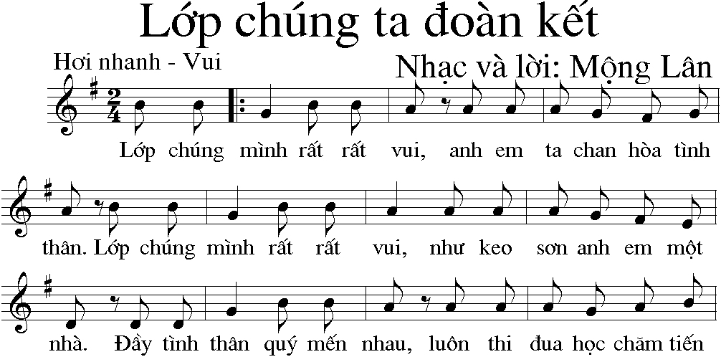
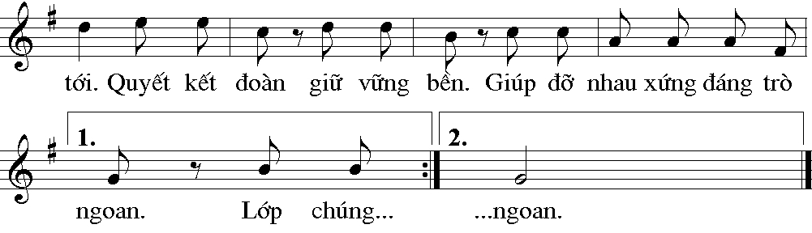

- Hát theo nhạc đệm
Hát theo nhóm, bàn.

Slide 4

HÁT KẾT HỢP GÕ ĐỆM THEO PHÁCH
Lớp chúng mình rất rất vui, anh em ta chan hoà tình thân
x x x x x x x x
Lớp chúng mình rất rất vui, như keo sơn anh em một nha
x x x x x x x x

Slide 5

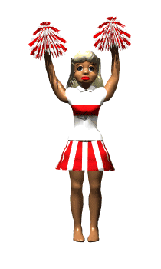
HÁT KẾT HỢP VẬN ĐỘNG PHỤ HOẠ

Slide 6
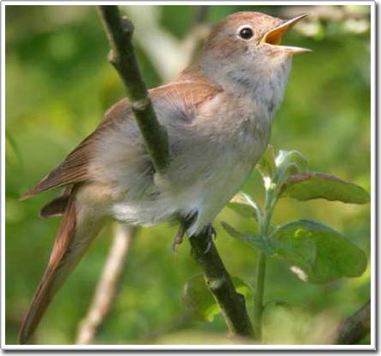
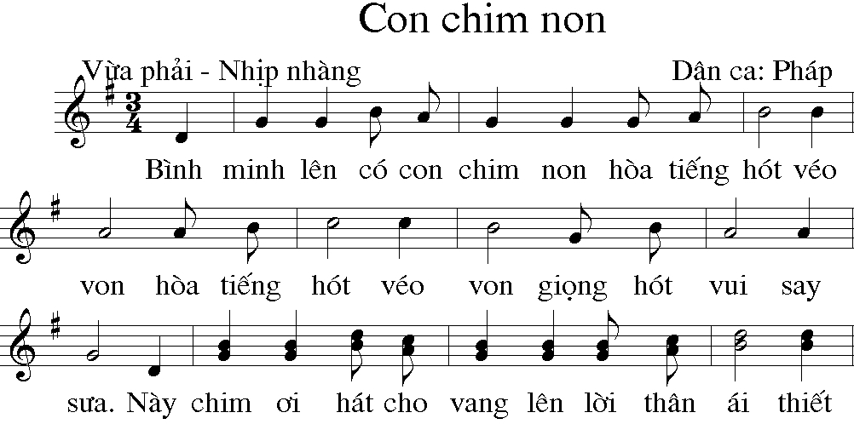
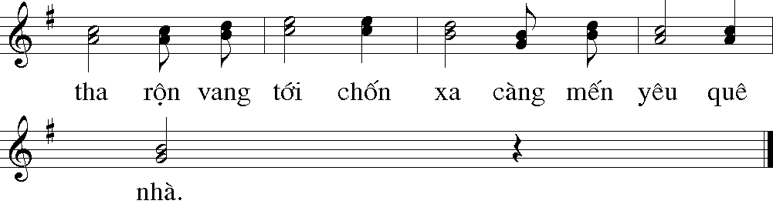
Ôn bài hát :

Slide 7
Hát theo
nhạc đệm
Hát theo
nhóm.

Slide 8
TRÒ CHƠI ÂM NHẠC
Nào các bạn! Chúng ta hãy cùng chơi nhé!
Các bạn hãy mở những ô mà các bạn thích và làm theo hướng dẫn. Chắc chắn sẽ có nhiều bất ngờ và thú vị lắm đây!

Slide 9

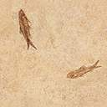



Chọn số bạn thớch:
Lớp chúng mình rất rất vui, anh em ta chan hoà tình thân
1
2
Này chim ơi hót cho vang lên lời thân ái thiết tha.
Ngoài đồng lúa chín thơm.Con chim hót trong vườn.
3
Bình minh lên có con chim non.
4
Quyết kết đoàn giữ vững bền.Giúp đỡ nhau xứng đáng trò ngoan
5

Slide 10
Phần thưởng:
Phần thưởng của bạn
là bạn hãy hát ngay câu bạn vừa đoán
Phần thưởng của bạn là một tràng pháo tay của các bạn
Phần thưởng của bạn
là một điểm A+
Phần thưởng của bạn là một tràng pháo tay của các bạn
Phần thưởng của bạn là
bạn hãy hát ngay câu
bạn vừa đoán
1
2
3
4
5
Bạn đã trả lời đúng câu số mấy, hãy chọn phần thưởng tương ứng nha!

Slide 11

HÁT KẾT HỢP GÕ ĐỆM THEO NHỊP
Lớp chúng mình rất rất vui anh em ta chan hoa…
x x x
Lớp chúng mình rất rất vui như keo sơn anh em một nhà.
x x x x
Đầy tình thân quý mến nhau, luôn thi đua học chăm…
x x x

Slide 12
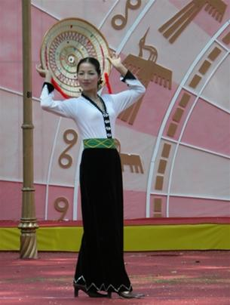
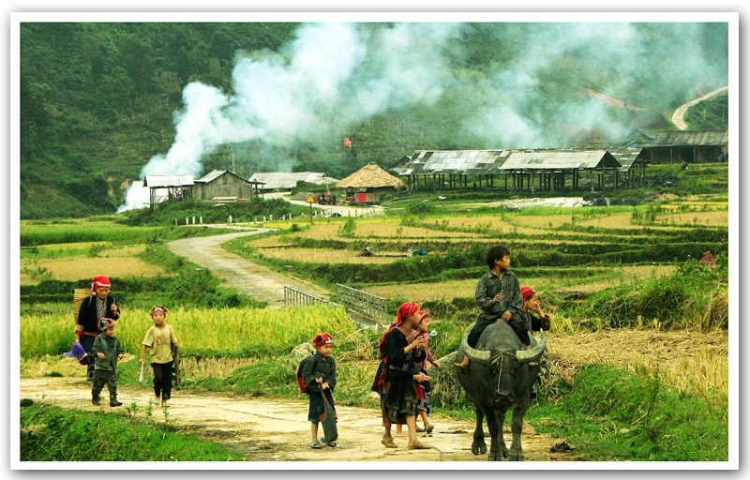
Ôn bài hát : Ngày mùa vui
Dân ca: Thái
Lời: Hoàng Lân

Slide 13



Ngày mùa vui
Dân ca: Thái
Lời: Hoàng Lân
Hát theo nhạc đệm:

Slide 14

HÁT KẾT HỢP GÕ ĐỆM THEO TIẾT TẤU
Ngoài đồng lúa chín thơm.
x x x x x
Con chim hót trong vườn….
x x x x x

Slide 15
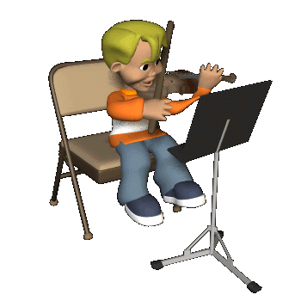
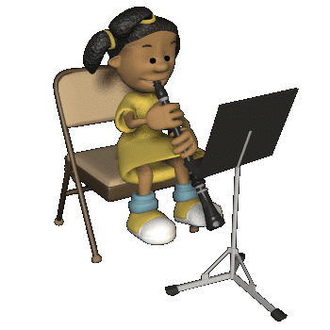
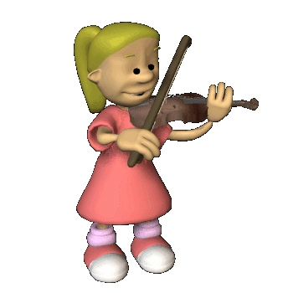
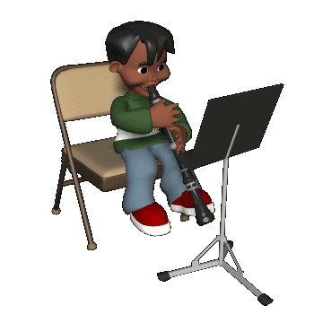
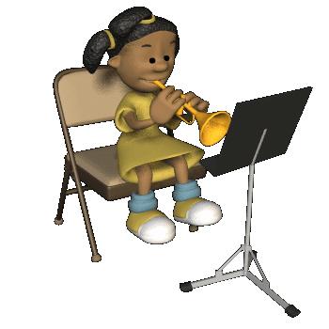
Biểu diễn văn nghệ

Slide 16
*Giáo dục : Qua bài học hôm nay các em rút ra bài học gì cho bản thân?
- Biết yêu quê hương, đất nước ,chăm ngoan, học giỏi.
-Yêu quý và bảo vệ động vật có ích

Slide 17


VỀ NHÀ
Học thuộc bài hát, thực hiện đúng hát kết hợp các hình thức gõ đệm và biểu diễn bài hát.

